Slide 1
To εννοιολογικό πλαίσιο της θεωρίας της πρόσληψης προσανατολίζει στην αναγνωστική / αισθητική ανταπόκριση και στη δημιουργική γραφή.
Παράδειγμα αναγνωστικής δοκιμής.
Γεώργιος Ι. Σπανός
Ομότιμος Καθηγητής

Slide 2
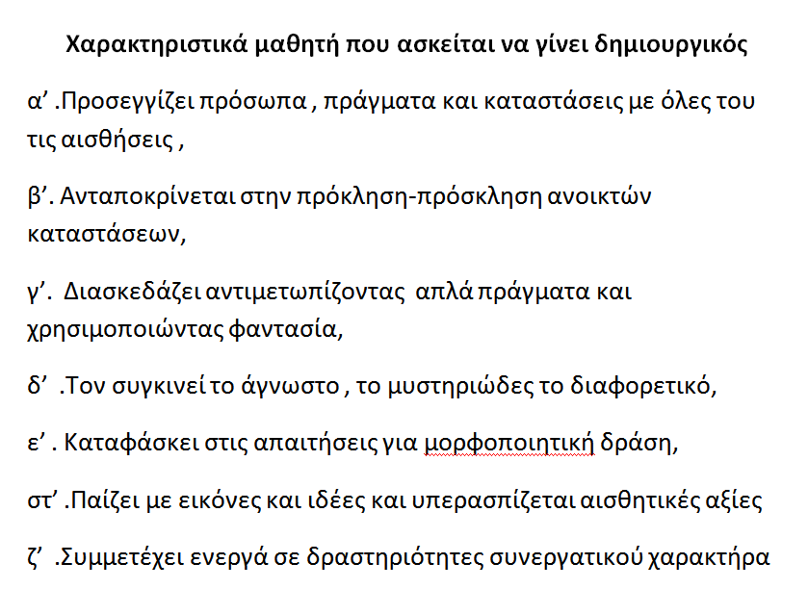

Slide 3
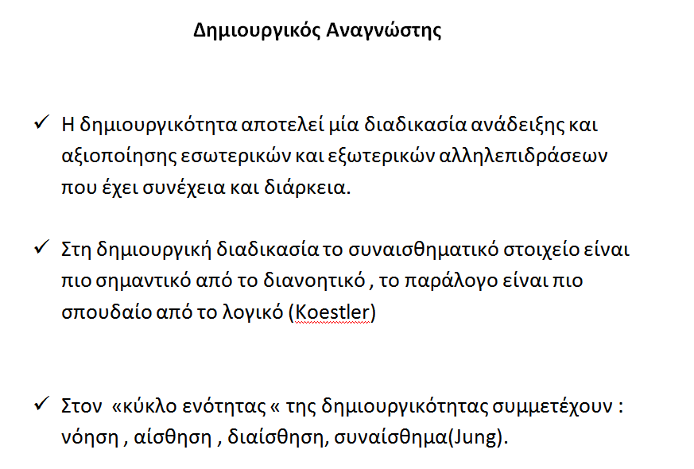

Slide 4
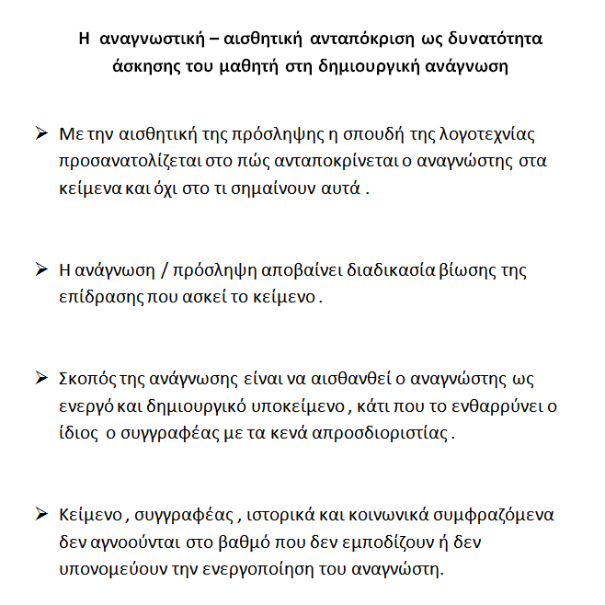

Slide 5
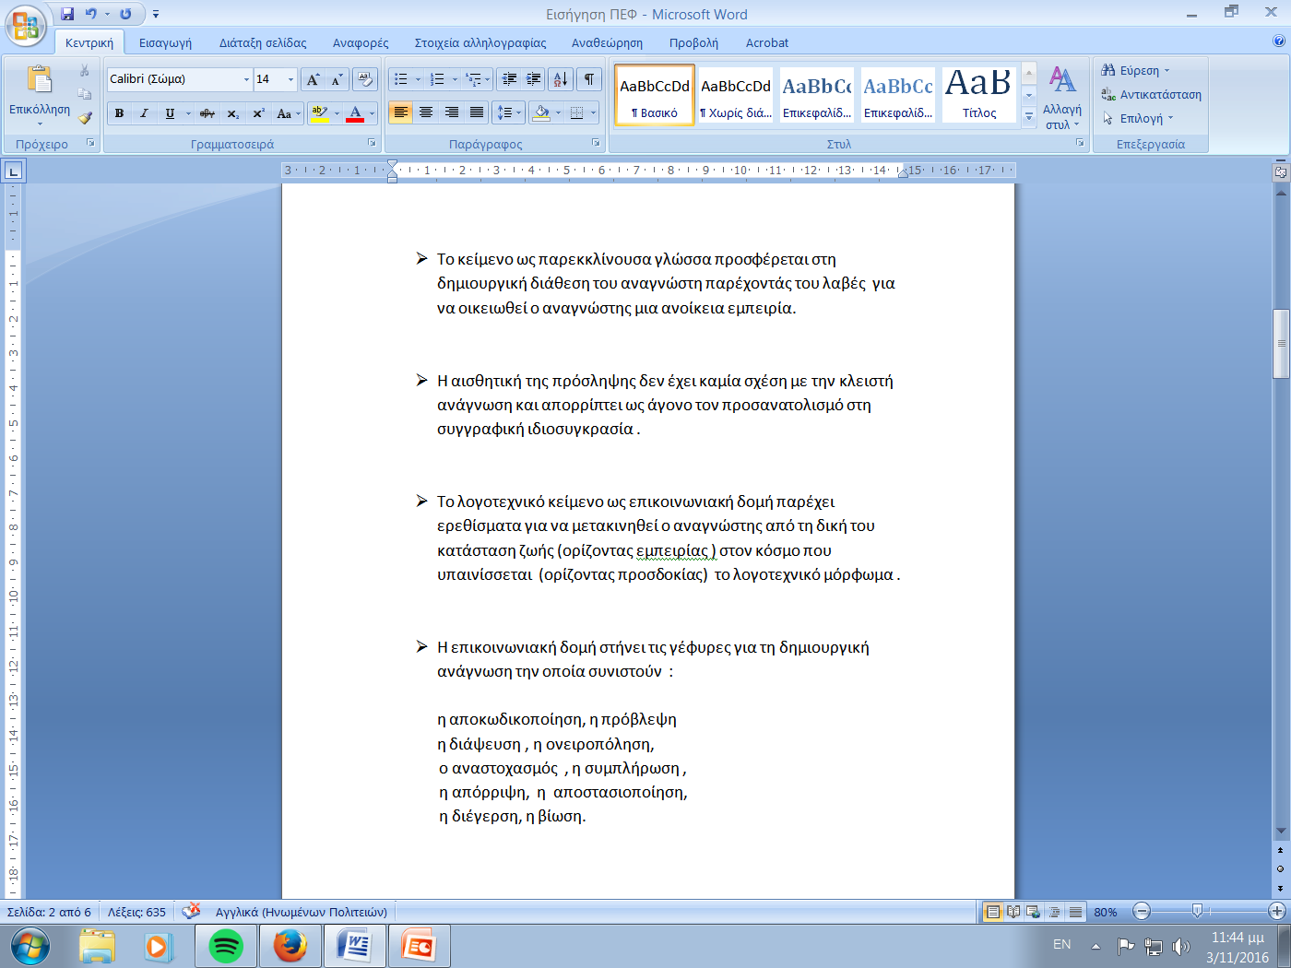

Slide 6
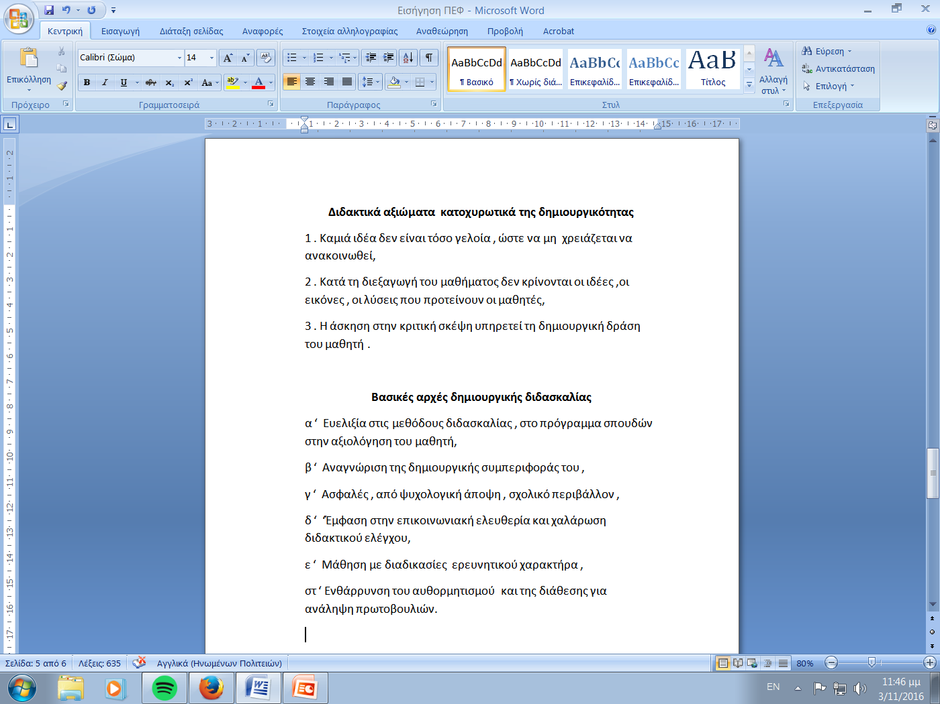

Slide 7
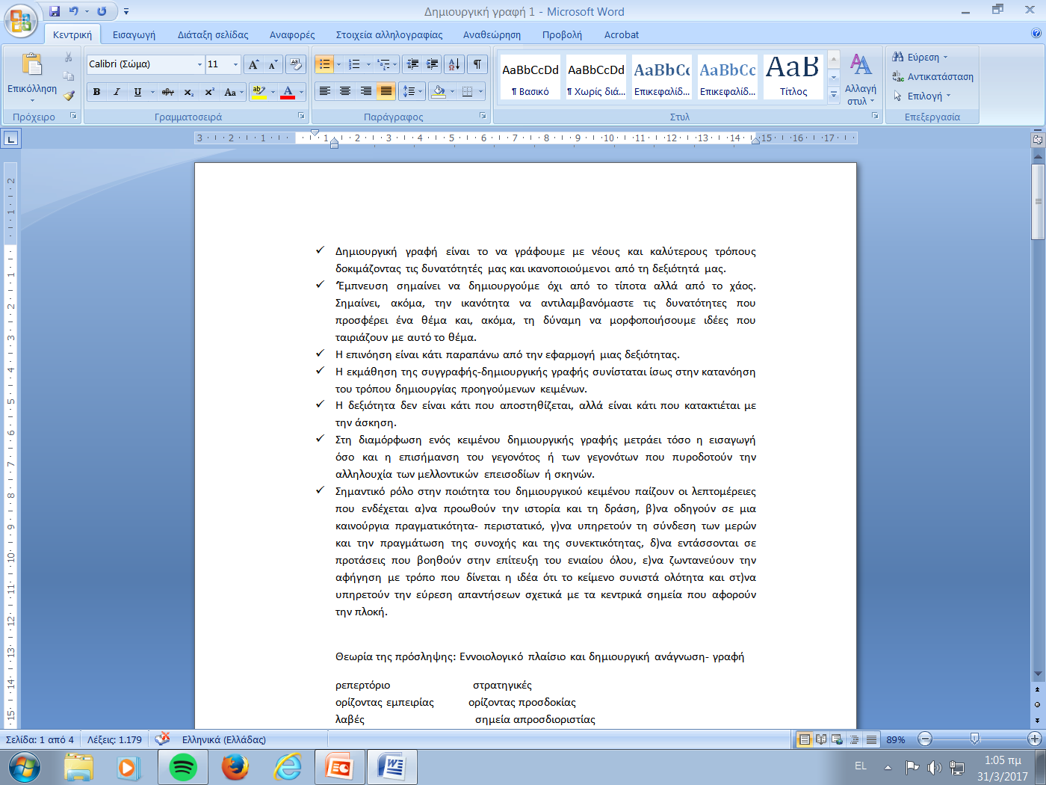
Από την πρόσληψη του κειμένου στη δημιουργική γραφή

Slide 8
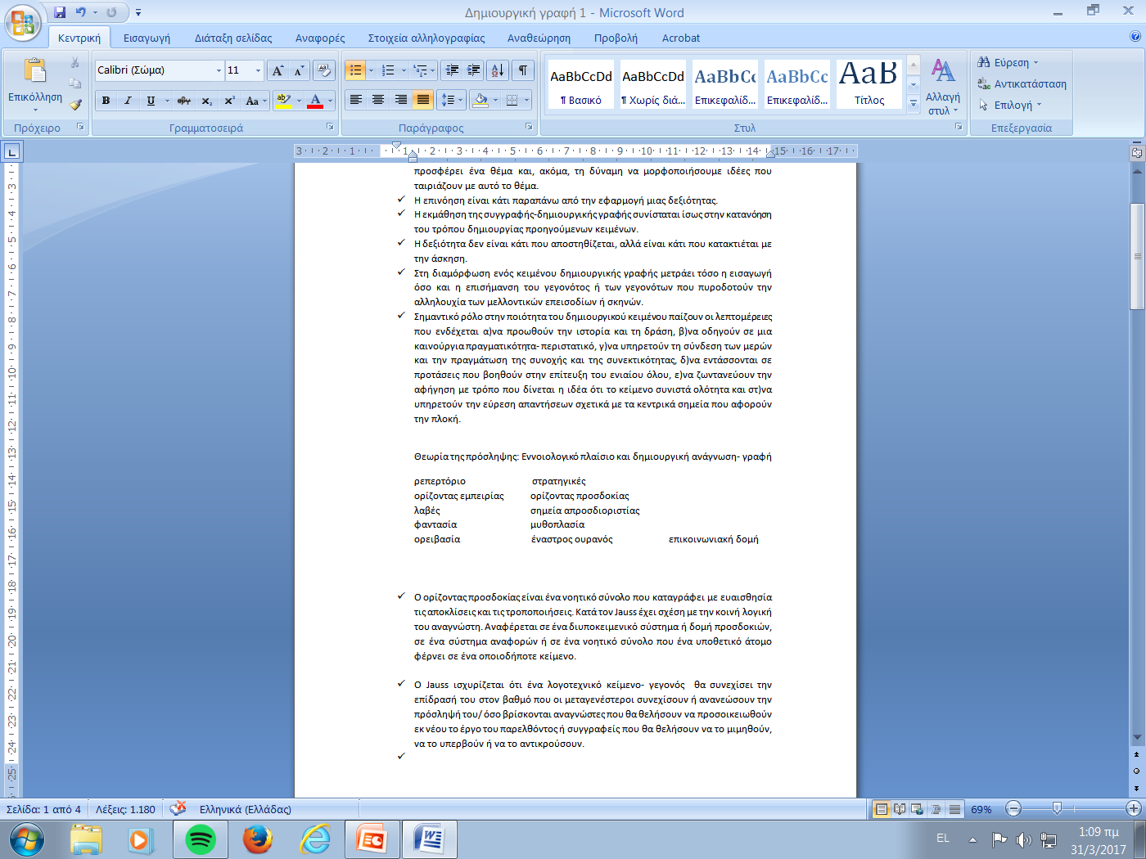
Θεωρία της πρόσληψης: Εννοιολογικό πλαίσιο και δημιουργική ανάγνωση- γραφή

Slide 9
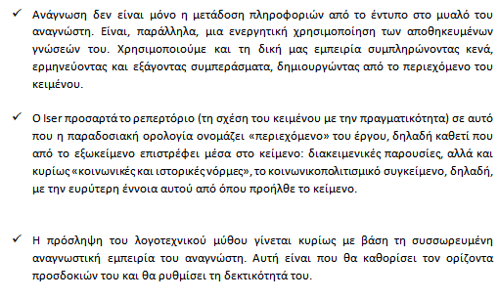

Slide 10
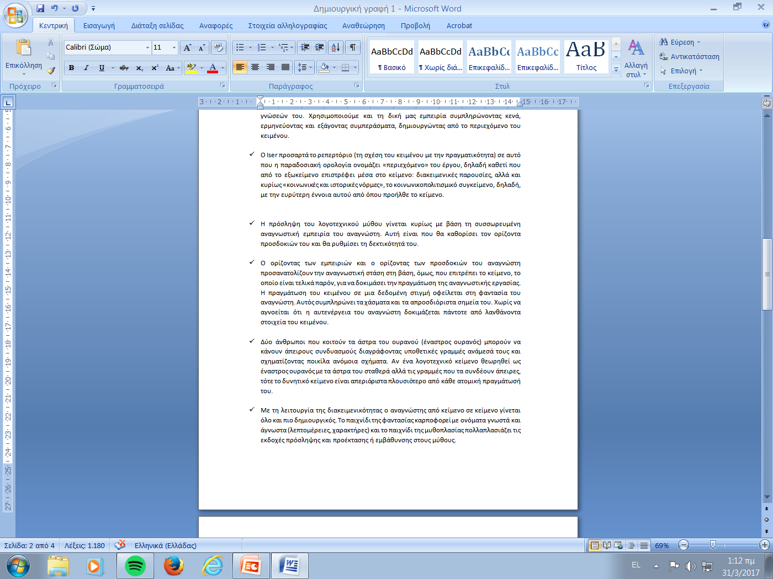

Slide 12
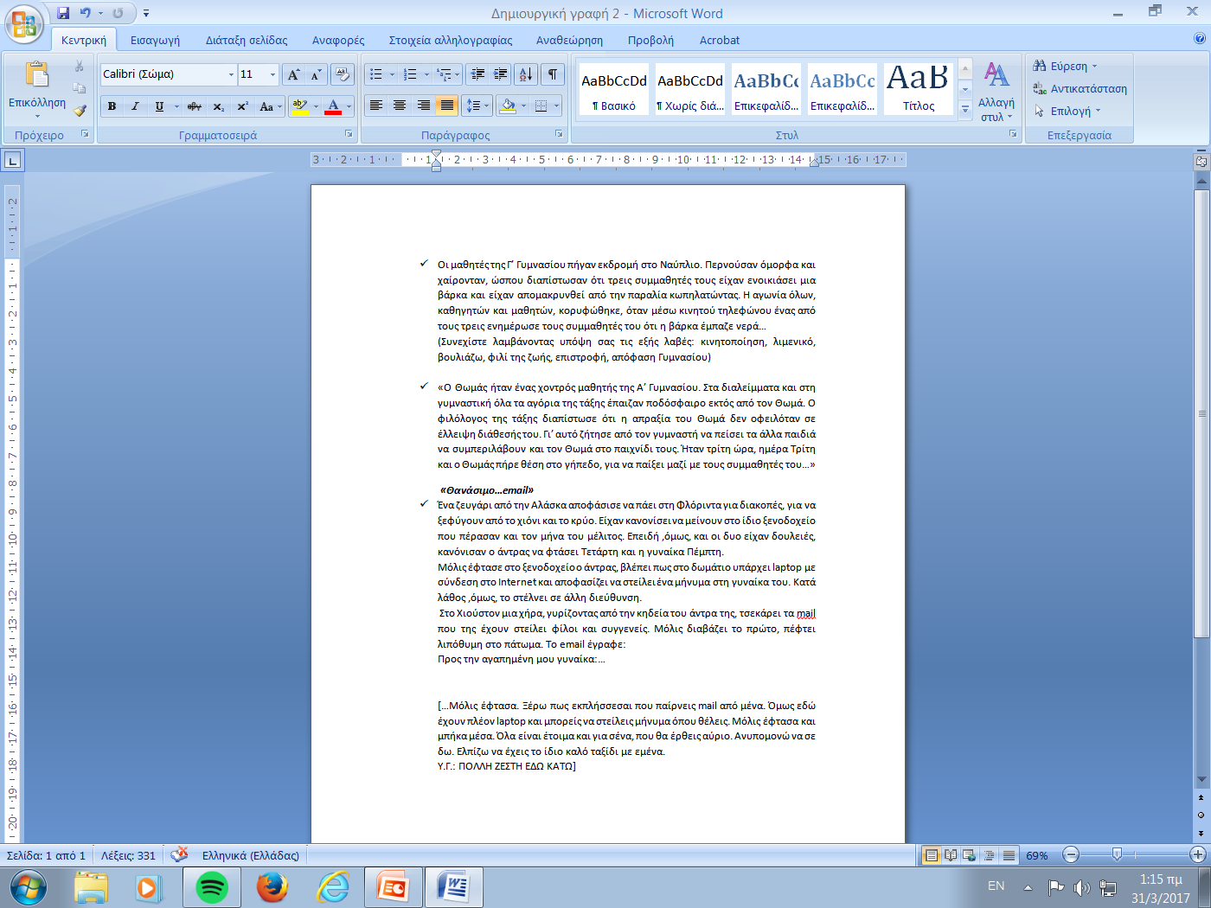

Slide 13
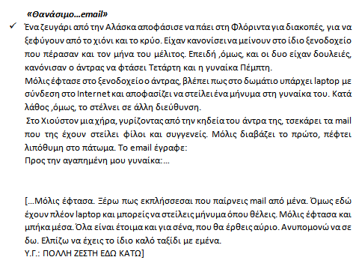
Συμπληρώστε το μήνυμα

